Slide 1


АНТИКАСТИНГ- ДЕТОКС

Slide 2
ИТАК, ДЛЯ ТОГО ЧТОБЫ ОЧИСТИТЬСЯ ОТ НАКОПЛЕННЫХ ТОКСИНОВ И ВРЕДНЫХ
ВЕЩЕСТВ, КОТОРЫЕ ОТЯГОЩАЮТ РАБОТУ ВСЕХ СИСТЕМ И БУКВАЛЬНО «ЗАБИВАЮТ» КАЖДУЮ КЛЕТКУ ТЕЛА ОТХОДАМИ, НЕОБХОДИМО:

Slide 3






Slide 4



ДОСТАТОЧНО СПАТЬ
ГРАМОТНО ПИТАТЬСЯ, должно быть сбалансированное количество белков, жиров и углеводов с витаминными комплексами
УПОТРЕБЛЯТЬ ДОСТАТОЧНО ЧИСТОЙ ВОДЫ

Slide 5

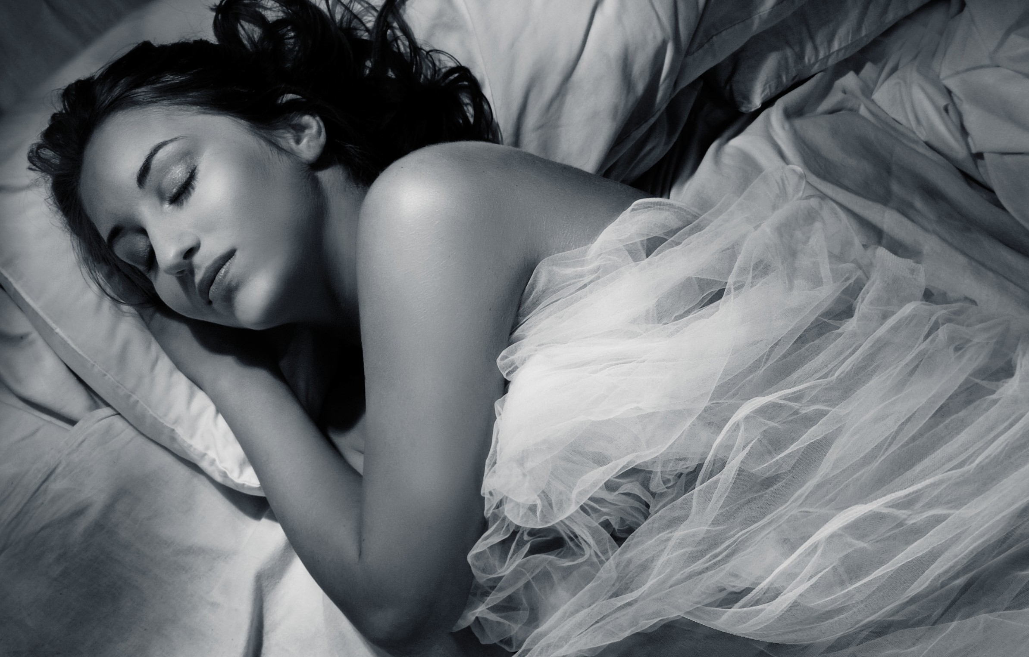
ХОРОШИЙ СОН:
•
•
•
Спать желательно не менее 8 часов,
Матрац и подушка должны быть удобными,
Во время сна в комнате нужно выключать свет, экран компьютера и всевозможных гаджетов, так как освещение, даже незначительное, может повлиять на биологические

Slide 6

УПОТРЕБЛЕНИЕ ВОДЫ:
•
•
Пейте воду в количестве 2-х литров в день;
Вода должна быть хорошего качества, негазированная, без вкусовых добавок,
•
Чай, кофе, молоко, соки не заменяют воду.

Slide 7
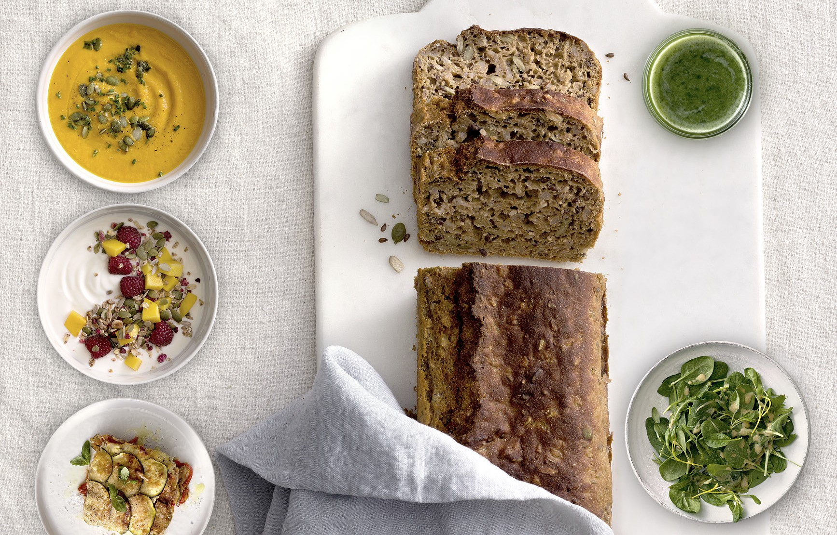
СБАЛАНСИРОВАННОЕ ПИТАНИЕ:
•
•
Дробное питание 4-5 приемов пищи в день,
Суточное соотношение жиров, белков и углеводов равняется 1:1:4. (Для этого можно представить тарелку, условно разделенную на 3 одинаковые части: две из них должны заполнять углеводы, а оставшуюся нужно поровну разделить между белками и жирами)
Используйте низкокалорийные перекусы
Ииспользуйте витаминные комплексы
•
•

Slide 8
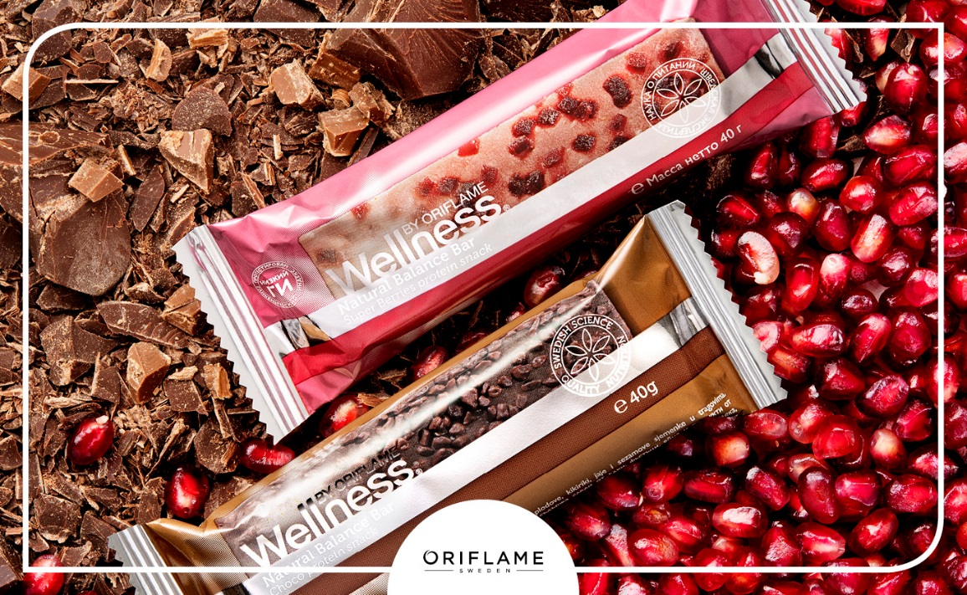
СБАЛАНСИРОВАННОЕ ПИТАНИЕ: ПРАВИЛЬНЫЙ ПЕРЕКУС
•
•
•
Спросите гостей, чем они перекусывают на работе?
Замечали ли они сколько съедают печенья, сушек, сухариков?
Что такое правильный перекус, расскажите на примере продукции Wellness
Подробная инструкция в Приложении 2

Slide 9
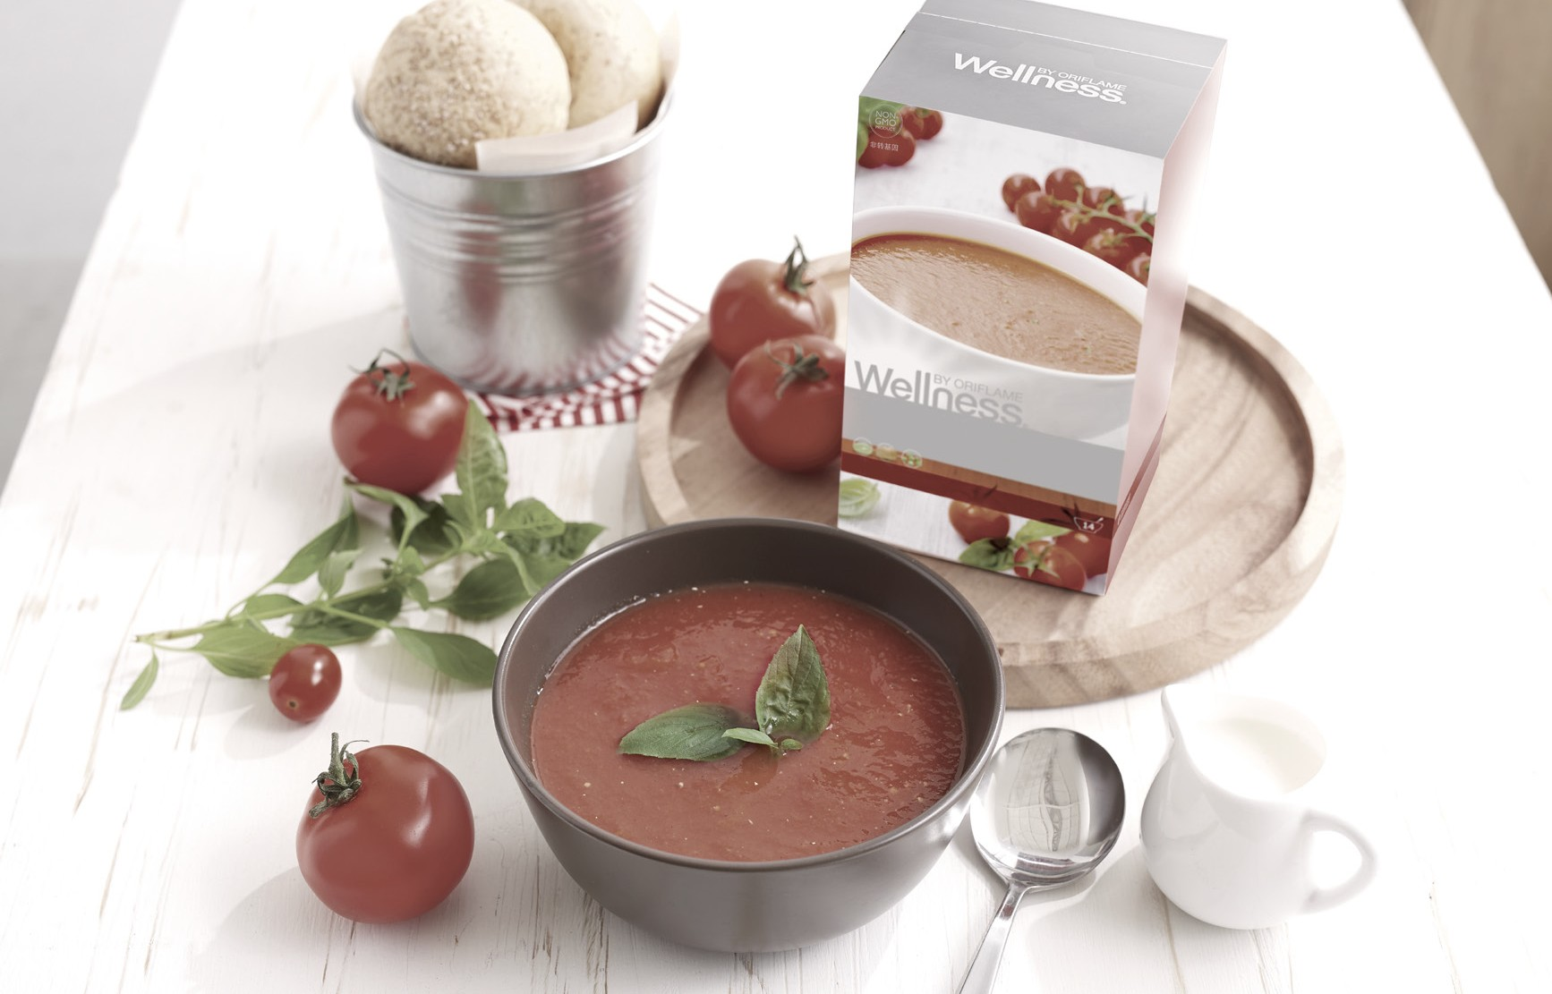
СБАЛАНСИРОВАННОЕ ПИТАНИЕ:
ПРИЯТНЫЙ УЖИН
•
•
•
•
Задайте гостям вопросы: Как они ужинают дома?
Какие семейные традиции и ритуалы у них есть?
Как они считают, что такое правильный и полезный ужин?
Расскажите об этом более подробно на примере продуктов категории Wellness. Подробная информация в Приложении 3

Slide 10
АКТИВНОСТИ НА СТЕНДЕ:
•
•
Гаспачо за 5 минут– как быстро приготовить суп «Гаспачо» с помощью продукции Wellness? Подробная инструкция мастер-класса по ссылке: https://www.youtube.com/watch?v=DeH_amf3zq4
ПЯТИМИНУТКА ДЛЯ ОФИСА – целый день офисный работник сидит, малоподвижный образ жизни очень плохо отражается на здоровье, приводит к различным заболеваниям. Что из физической активности можно делать, не отходя от рабочего места? Подробная инструкция мастер-класса в Приложении 1.
СЖИГАТЕЛЬ КАЛОРИЙ – из статичных физических нагрузок самые энергозатратные
– это приседания.Как правильно и грамотно приседать, чтобы ушло больше всего калорий? Подробная информация мастер-класса по ссылке https://www.youtube.com/ watch?v=j8H6X4KQQ5A
•

Slide 11


